Slide 1
m1z0r3 Crypro CTF writeup

Slide 2
作った問題たち
パズル系
Qualified class 50pt
Mystery House 150pt
古典暗号系
I’m lovin’ it 50pt
RSA
Solve Me 100pt
Too hints 200pt

Slide 3

Qualified class

Slide 4
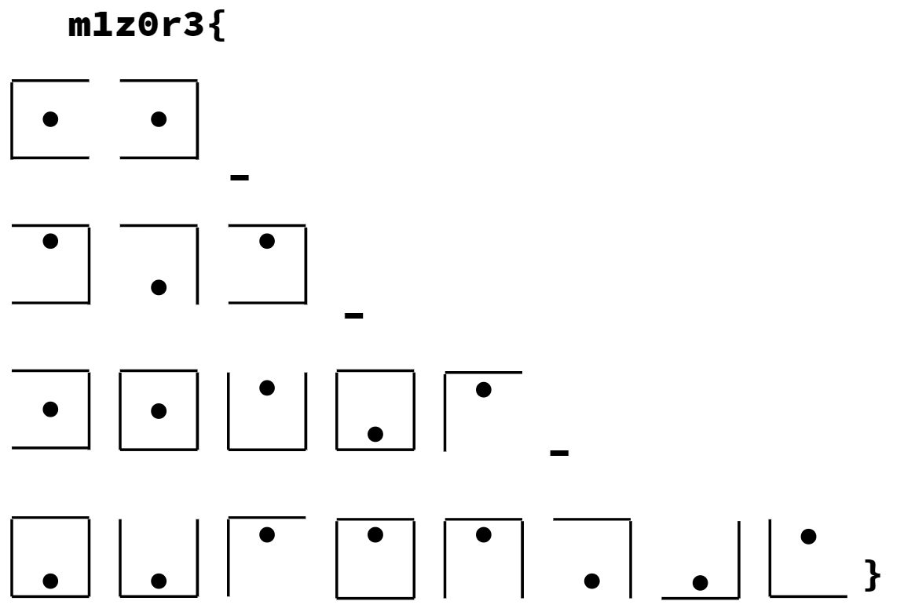
Qualified class
I made a new cipher! I built it based on a really famous language.
The flag are made up of lowercase letters and underscore only.
ファイル：problem.pdf

Slide 5
Qualified class
黒丸の位置は3通りある
上中下
囲いの形は9通りある
9×3=27種類表せるということが分かる
問題文からflagの構成が分かり、 アルファベットの小文字しかないことから1種類→1文字になることが分かる
エスパーでピッグペンに気づいた人も
ピッグペンをそのまま流用してない

Slide 6
Qualified class
答え
A
J
S
B
K
T
C
L
U
D
M
V
E
N
W
F
O
X
G
P
Y
H
Q
Z
I
R

Slide 7
Qualified class
m1z0r3{we_did_enjoy_olympics}
探偵学園Q 12巻でこの暗号が扱われる
ここでは、左上(ABC)→中上(DEF)→右上(GHI)という順番になっている
被害者がトイレでやられ、ダイイングメッセージとしてタイルを使ってこれを書いた
Qualified class
主人公キュウ達が有名な探偵が作った探偵学校に入学
配属されたクラスは校長自ら教えるQualified class 通称「Qクラス」
探偵学園Q

Slide 8

Mystery House

Slide 9
Mystery House
Missing is Important! You should Escape!
nc xxx.xxx.xxx.xxx yyyyy
とりあえずncする。

Slide 10
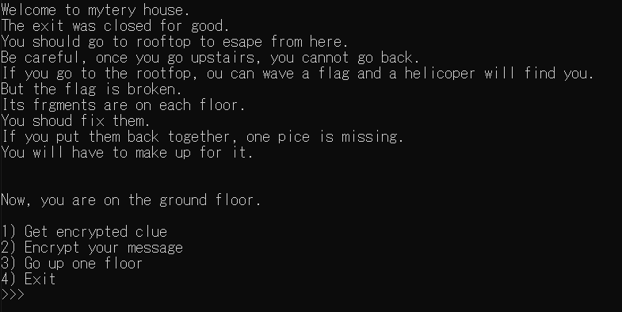
Mystery House
ncするとこんな感じ
脱出しないと！
選択肢を送ると、実行してくれる
flagのパーツを暗号化
任意のメッセージを暗号化
上の階へ行く

Slide 11

Mystery House
GFから6Fまで各階にflagの欠片を暗号化した値が分かるようになっている。
それぞれの暗号化方式を解き明かして、flagの欠片を特定する
すべての階でflagの欠片を集めたら、それらを元通りにして屋上へ行く
flagが元通りになればその旗を振ることでヘリが見つけてくれ、脱出できる。

Slide 12
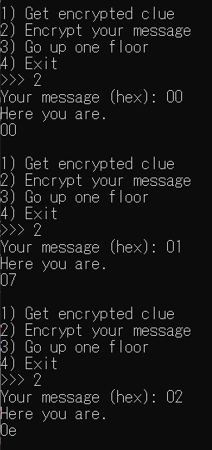
Mystery House GF
7倍してそう
00, 01, 02など送ったらその7倍がくる
少し大きめの値を送ると…
56 → 5a
7倍してmod 256すると合致する
0x56×7 = 0x25a
複数バイト送ったら、各バイトずつ処理している
暗号文を1バイトごと7で割ればよい
inverse関数を忘れずに

Slide 13
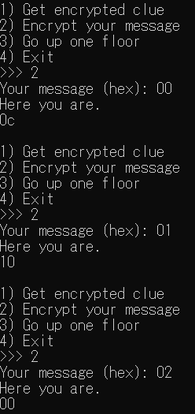
Mystery House 1F
1バイト送ると1バイト返ってくるが、規則性が見えない
1バイトすべて送ってみると、返り値が重複しない
1対1の対応になっている
複数バイト送ってみると、各バイトで処理している
00->0c, 01->10
0001->0c10
1バイト全て送り対応表を作り暗号文を復元
換字式暗号のイメージ

Slide 14
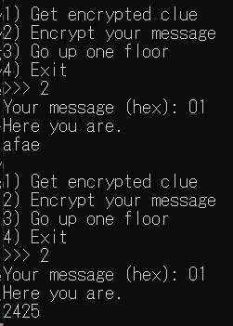
Mystery House 2F
1バイト送ると2バイト返ってくる
00を送ると同じ1バイトが二つ、01を送ると差が1の2バイトが来る
01の場合、大小の規則性はない
つまり引き算というわけではない
頑張ってXORだとエスパー
(暗号文の1バイト) = (左の1バイト) xor (右の1バイト)

Slide 15
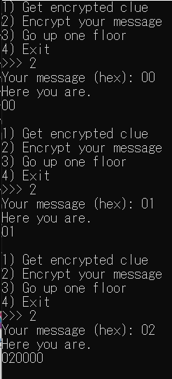
Mystery House 3F
送るバイト長と返り値の長さが関係なくなってくる
大きい値を送ると64バイトほどになる
以下の3つがヒントとなる
00 -> 00
01 -> 01
02 -> 020000
17乗していることに気付くかどうか

Slide 16
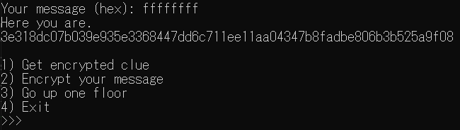
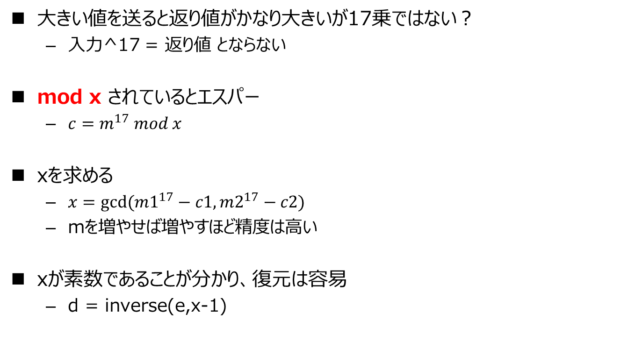
Mystery House 3F
大きい値を送ると返り値がかなり大きいが17乗ではない？
入力^17 = 返り値 とならない
mod x されているとエスパー
$c=m^{17} mod x$
xを求める
$x=gcd⁡(m1^{17}−c1,m2^{17}−c2)$
mを増やせば増やすほど精度は高い
xが素数であることが分かり、復元は容易
d = inverse(e,x-1)

Slide 17
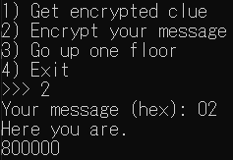
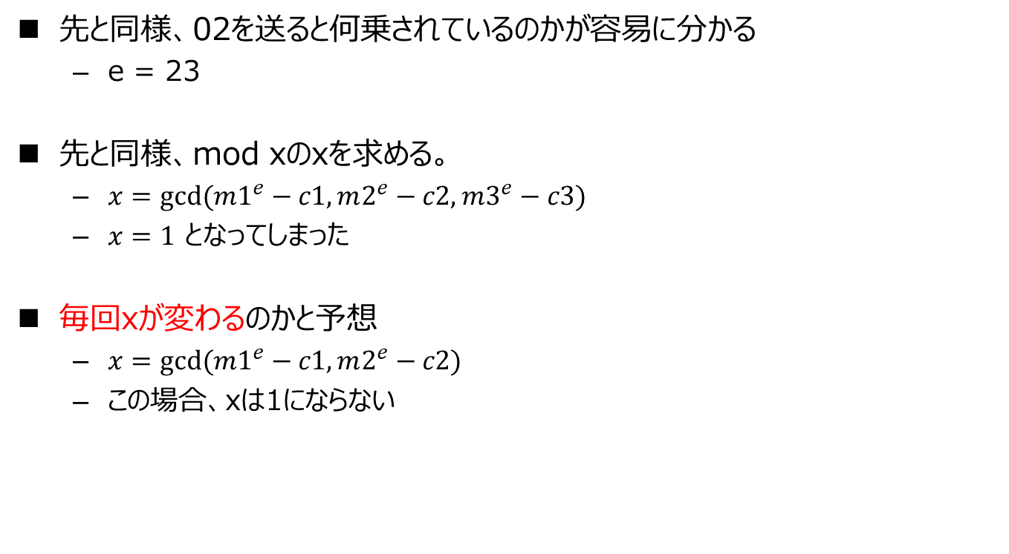
Mystery House 4F
先と同様、02を送ると何乗されているのかが容易に分かる
e = 23
先と同様、mod xのxを求める。
$x=gcd⁡(m1^{e}−c1,m2^{e}−c2, m3^{e}−c3)$
$x=1$ となってしまった
毎回xが変わるのかと予想
$x=gcd⁡(m1^{e}−c1,m2^{e}−c2)$
この場合、xは1にならない

Slide 18
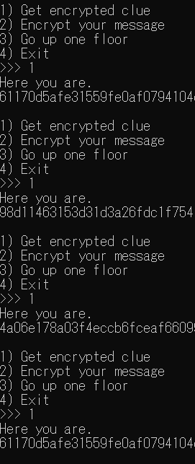
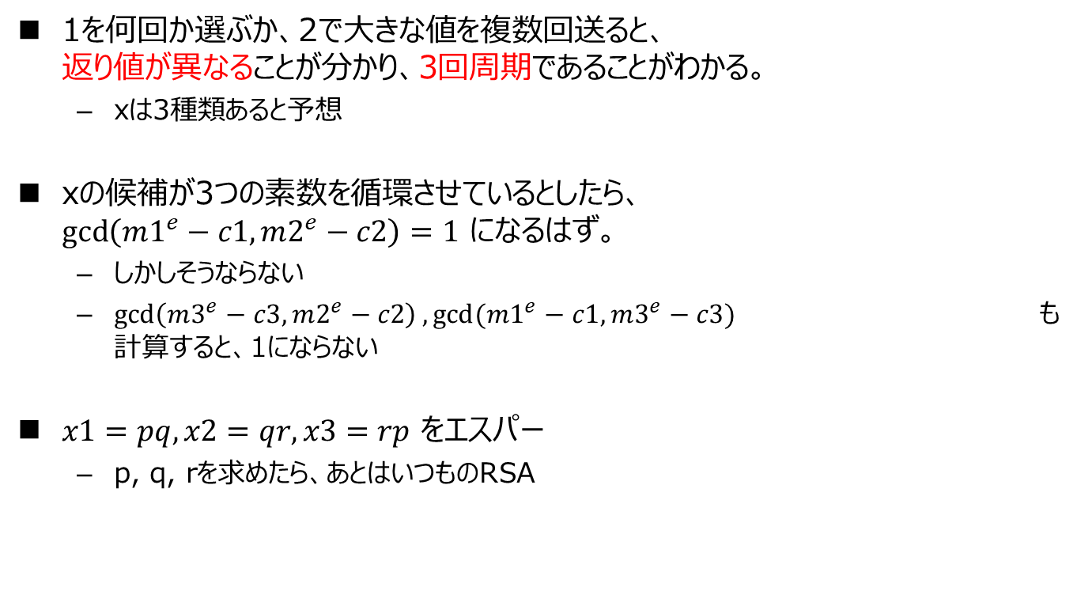
Mystery House 4F
1を何回か選ぶか、2で大きな値を複数回送ると、 返り値が異なることが分かり、3回周期であることがわかる。
xは3種類あると予想
xの候補が3つの素数を循環させているとしたら、 $\gcd\left(m1^{e}−c1,m2^{e}−c2\right)=1$ になるはず。
しかしそうならない
$\gcd\left(m3^{e}−c3,m2^{e}−c2\right),gcd⁡(m1^{e}−c1,m3^{e}−c3)$ も計算すると、1にならない
$x1=pq, x2=qr, x3=rp$ をエスパー
p, q, rを求めたら、あとはいつものRSA

Slide 19
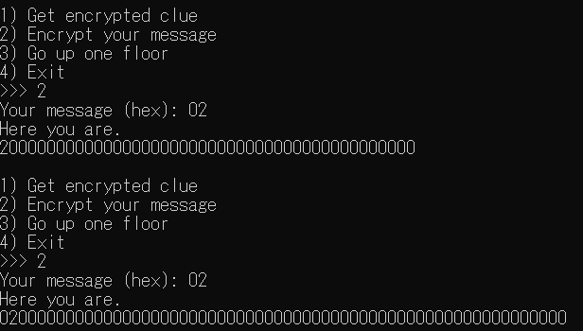
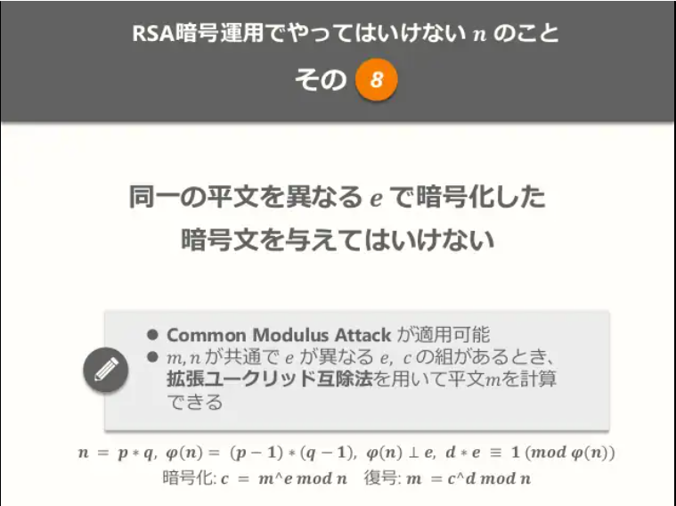

Mystery House 5F
今度はeが異なるよう
x(=n)が変わらないなら脆弱性が
右下の写真
本当にxが変わらないか確認
$x=\gcd\left(m1^{e1}−c1,m2^{e2}−c2\right)$
$x=gcd⁡(x,m3^{e1}−c3)$
x != 1なので固定とエスパー

Slide 20
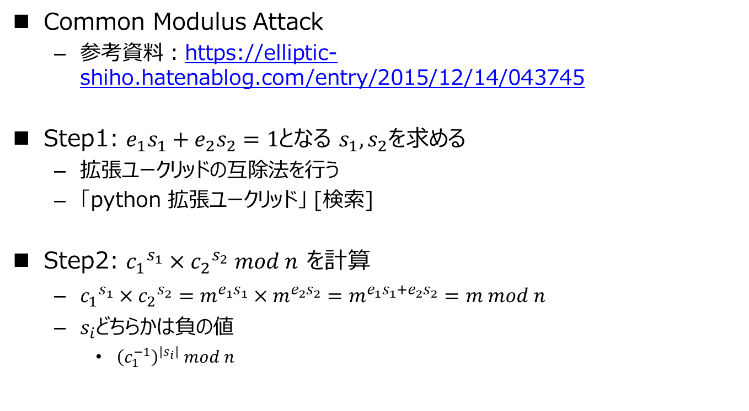
Mystery House 5F
Common Modulus Attack
参考資料：https://elliptic-shiho.hatenablog.com/entry/2015/12/14/043745
Step1: $e_{1}s_{1}+e_{2}s_{2}=1$となる $s_{1}, s_{2}$を求める
拡張ユークリッドの互除法を行う
「python 拡張ユークリッド」 [検索]
Step2: ${c_{1}}_{}^{s_{1}}×{c_{2}}_{}^{s_{2}} mod n$ を計算
${c_{1}}_{}^{s_{1}}×{c_{2}}_{}^{s_{2}}=m^{e_{1}s_{1}}×m^{e_{2}s_{2}}=m^{e_{1}s_{1}+e_{2}s_{2}}=m mod n$
$s_{i}$どちらかは負の値
${\left(c_{1}^{−1}\right)}^{\left|s_{i}\right|} mod n$
inverse関数

Slide 21
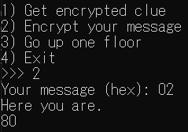
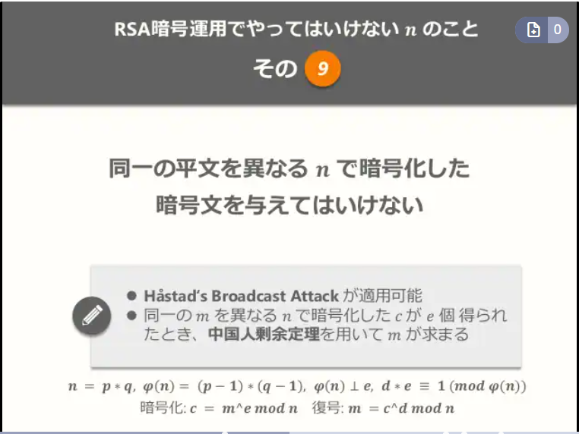
Mystery House 6F
e = 7で固定なよう
nは7種類？
“Get encrypted clue”が7回周期で同じ暗号文になる
eの値とnの種類の個数が同じ時の脆弱性は…

Slide 22
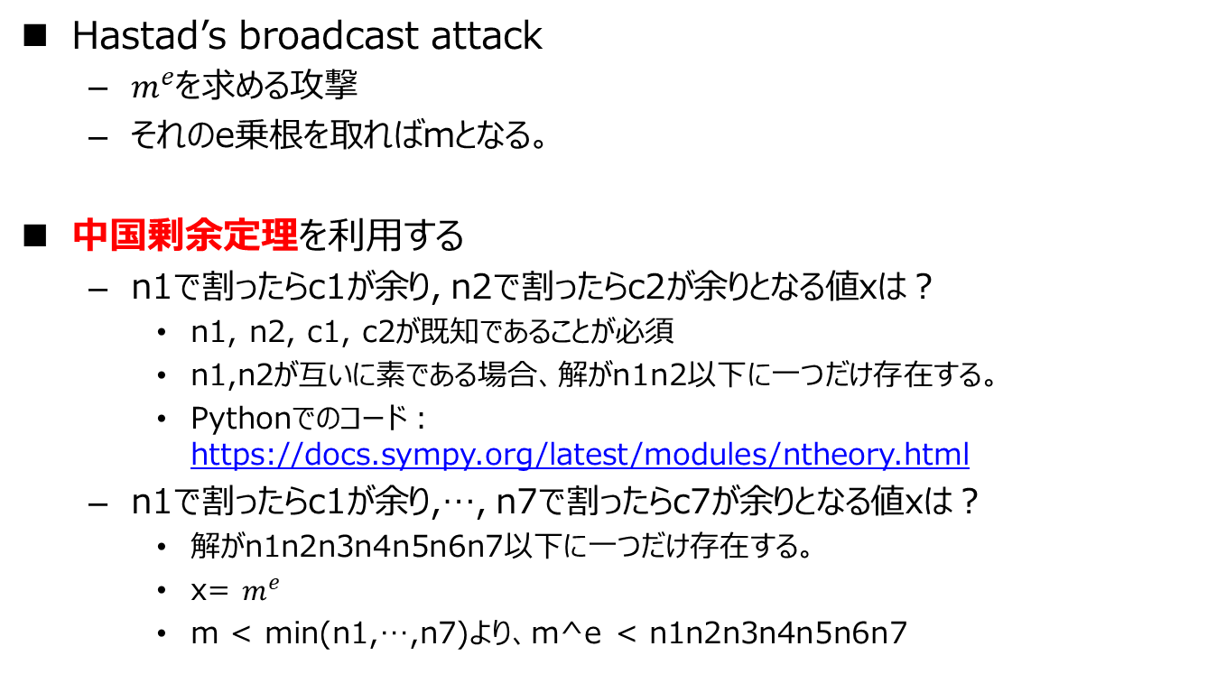
Mystery House 6F
Hastad’s broadcast attack
$m^{e}$を求める攻撃
それのe乗根を取ればmとなる。
中国剰余定理を利用する
n1で割ったらc1が余り, n2で割ったらc2が余りとなる値xは？
n1, n2, c1, c2が既知であることが必須
n1,n2が互いに素である場合、解がn1n2以下に一つだけ存在する。
Pythonでのコード：https://docs.sympy.org/latest/modules/ntheory.html
n1で割ったらc1が余り,…, n7で割ったらc7が余りとなる値xは？
解がn1n2n3n4n5n6n7以下に一つだけ存在する。
x= $m^{e}$
m < min(n1,…,n7)より、m^e < n1n2n3n4n5n6n7

Slide 23
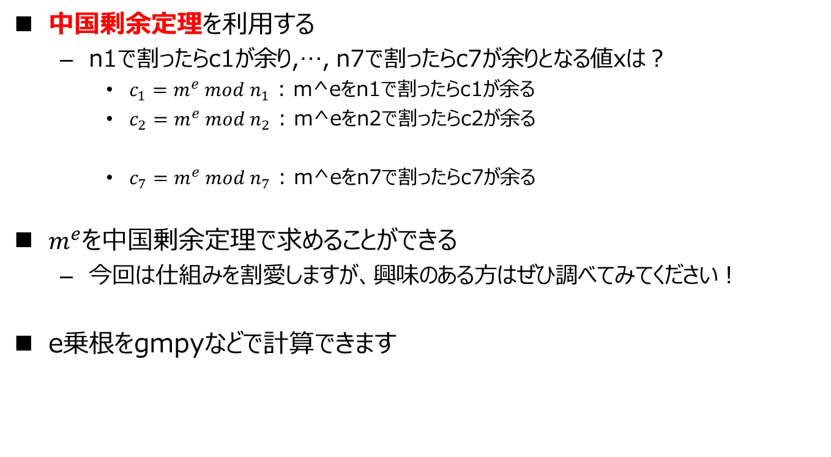
Mystery House 6F
中国剰余定理を利用する
n1で割ったらc1が余り,…, n7で割ったらc7が余りとなる値xは？
$c_{1}=m^{e} mod n_{1}$ : m^eをn1で割ったらc1が余る
$c_{2}=m^{e} mod n_{2}$ : m^eをn2で割ったらc2が余る
$c_{7}=m^{e} mod n_{7}$ : m^eをn7で割ったらc7が余る
$m^{e}$を中国剰余定理で求めることができる
今回は仕組みを割愛しますが、興味のある方はぜひ調べてみてください！
e乗根をgmpyなどで計算できます
…

Slide 24
Mystery House RF
以下のメッセージが集まった
(GF) : 'b1VfX1ZfcG0e3‘
(1F) : 'RlZXV5aXzbGth‘
(2F) : 'ZG1fII5bWxfd2‘
(3F) : 'lhH91YmRhXnUM'
(4F) : '19tZmVlc26d2V'
(5F) : 'fb3hlcFvYmFhY'
(6F) : 'GR1Tdfc29hd39‘
繋げてみるとbase64っぽい

Slide 25
Mystery House RF
繋げてみるとbase64っぽい
ncすると出てくる案内文に組み合わせるような文言があった
全て13文字が7個あるので、全長91文字
base64の暗号文は4の倍数の長さとなる
さらには、足りない一つの欠片は自分で補えとある
base64のパディングである”=”を足してみる
decodeしても意味ある文字列にならない…
もう一度、案内文をよく読んでみよう

Slide 26
Mystery House RF
案内文
Welcome to mytery house.
The exit was closed for good.
You should go to rooftop to esape from here.
Be careful, once you go upstairs, you cannot go back.
If you go to the rooftop, ou can wave a flag and a helicoper will find you.
But the flag is broken.
Its frgments are on each floor.
You shoud fix them.
If you put them back together, one pice is missing.
You will have to make up for it.
誤字が多い、直してみる

Slide 27
Mystery House RF
案内文
Welcome to mystery house.
The exit was closed for good.
You should go to rooftop to escape from here.
Be careful, once you go upstairs, you cannot go back.
If you go to the rooftop, you can wave a flag and a helicopter will find you.
But the flag is broken.
Its fragments are on each floor.
You should fix them.
If you put them back together, one piece is missing.
You will have to make up for it.
誤字が多い、直してみる → scytaleが足りない！

Slide 28
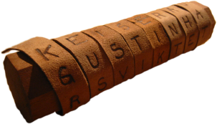
Mystery House RF
scytale暗号 (スキュタレー暗号)
https://ja.wikipedia.org/wiki/%E3%82%B9%E3%82%AD%E3%83%A5%E3%82%BF%E3%83%AC%E3%83%BC
暗号文をx文字おきに読むと平文になる暗号
base64encodeをscytale暗号化したのだろう
flagの先頭は”m1z0r3”
base64.b64encode(b"m1z0r3") -> b'bTF6MHIz‘
“b”, “T”, “F”がちょうどx文字おきになっている箇所を探す。
0文字目から81文字おきに読めば、元通りになる
m1z0r3{Wow_you_could_remake_a_flag_and_evacuate_the_mystery_house!!}

Slide 29

I’m lovin’ it

Slide 30

I’m lovin’ it
I love 26 very much!
The flag are made up of lowercase letters only. Submit the flag after wrapping m1z0r3{}.
ファイル：challenge.txt

Slide 31
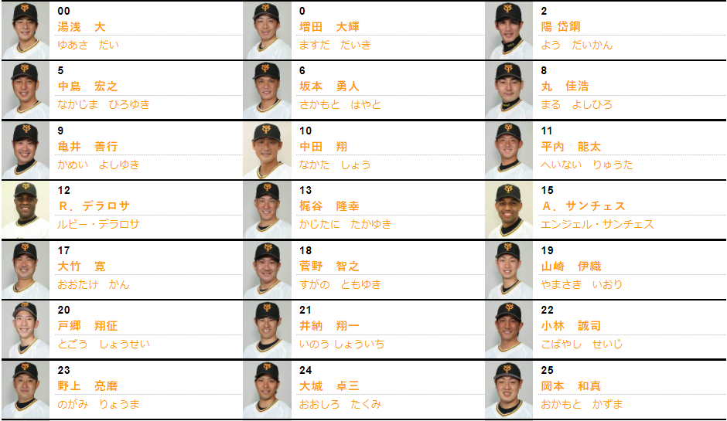
I’m lovin’ it
1行目は巨人の選手
https://www.giants.jp/G/player/number.html
mod 26できるものがあるとすれば背番号だろう
[8, 60, 30, 86, 59, 43, 83, 20, 53, 17]

Slide 32
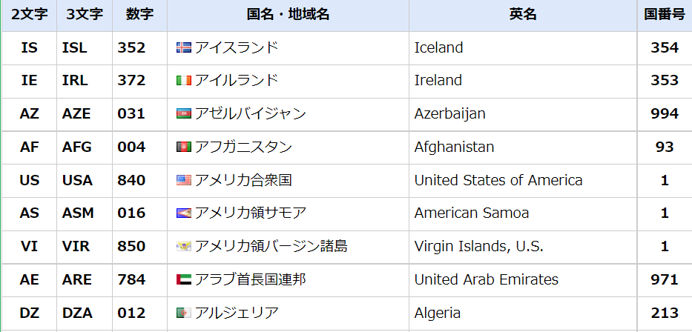
I’m lovin’ it
2行目は国の名前だろう
国が数字になるものは、国際コードや国際電話番号
検索が楽なもの：https://www.benricho.org/translate/countrycode.html
[63, 244, 964, 93, 30, 352, 221, 90, 82, 44]

Slide 33
I’m lovin’ it
mod 26ならアルファベット対応だろう
flagが小文字だけで構成されると問題文にあるので間違いないだろう
1行目：”iieihrfubr”
2行目：”lkcpeonmes”
そのまま繋げても意味ある文字列にならないが、交互に読むとflagになる
文字数が同じであることもヒント
m1z0r3{ilikecipherofnumbers}

Slide 34

Solve Me

Slide 35

Solve Me
Kenji has got a cipher message, and Kazuma encrypted it because Kenji likes cryptography.
Kazuma said that something is longer than usual, and Kenji said that Kazuma's method is a little like email encryption, but even more vulnerable. But I don't understand what they said.
ファイル：chal.txt problem.py

Slide 36
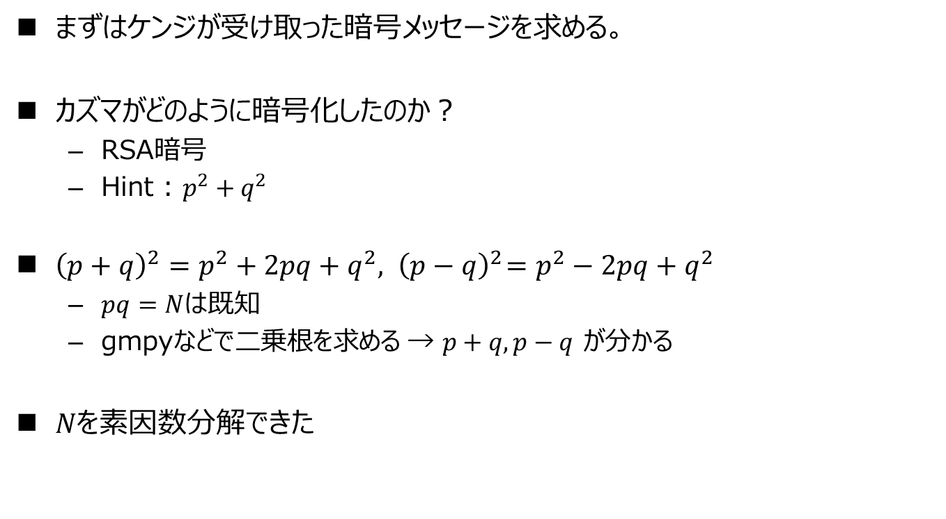
Solve Me
まずはケンジが受け取った暗号メッセージを求める。
カズマがどのように暗号化したのか？
RSA暗号
Hint : $p^{2}+q^{2}$
${\left(p+q\right)}^{2}=p^{2}+2pq+q^{2}, { \left(p−q\right)}^{2}=p^{2}−2pq+q^{2}$
$pq=N$は既知
gmpyなどで二乗根を求める → $p+q, p−q$ が分かる
$N$を素因数分解できた

Slide 37
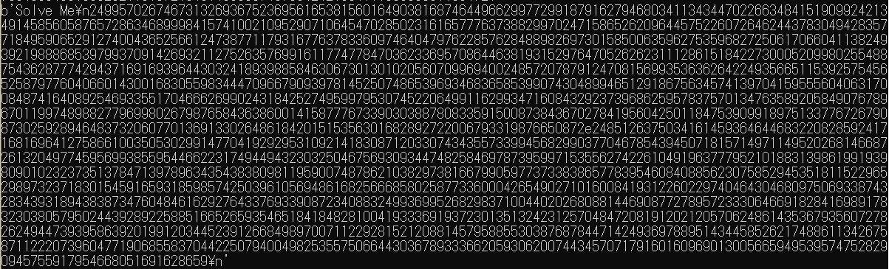
Solve Me
いつも通りRSAを復号する
pow(c,d,N)に数分かかる
問題文の「 Kazuma said that something is longer than usual 」

Slide 38
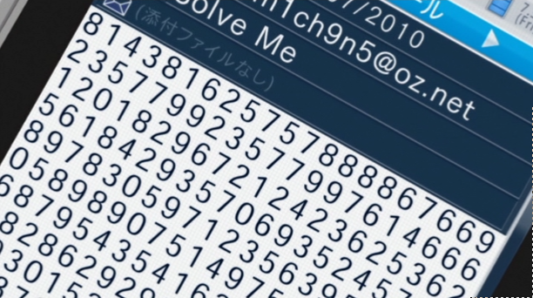
Solve Me
サマーウォーズの暗号に頑張ってたどり着く
そのフォーマットを探す
暗号文と公開鍵が渡される
途中に”e”が入っている
その前後でsplitし、どちらかがNでどちらかがc
前半部分が偶数、後半部分が奇数なのでc, e, Nの順番
問題文：「Kenji said that something is smaller than usual 」
Low public exponent attack?
cは何乗根でもない
▲ケンジが実際に受け取ったメール

Slide 39
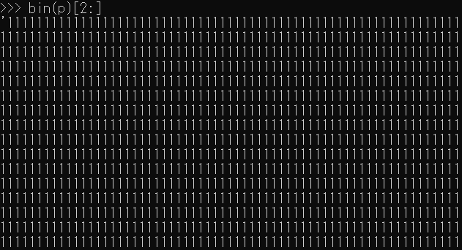
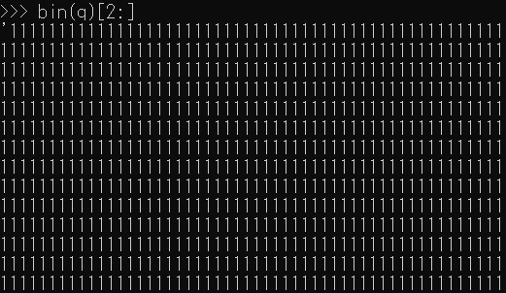
Solve Me
この問題を振り返る。
一つ目はp, qが求められるRSA暗号だった。
その素数は…？

Slide 40
Solve Me
どちらもメルセンヌ素数だったので、2問目のNも最低片方はメルセンヌ素数？
Nが素因数分解できた
p = 2^2203-1
eはいつもの(=65537)とエスパー
当初はeもbrute forceできるくらいの値にしようと画策したけど、 難易度爆上がりのため断念
dを求めて復号できた
m1z0r3{You_are_good_at_solving_RSA_as_well_as_Kenji}

Slide 41
こだわりポイント
最初の暗号を復号すると得られる2056文字は本物と同じ
映画では、eの値分からないのに解いたケンジのヤバさ
e = 65537だった説
とりあえずbrute forceした説
▲ケンジが実際に受け取ったメール
長さは2056文字(桁)

Slide 42
参考資料
https://reistenza.com/entame/summer-wars.html
RSA-129とか知らん
https://www.youtube.com/watch?v=kvC55N4k9ng
ケンジのヤバさがさらによくわかる

Slide 43

Too hints

Slide 44
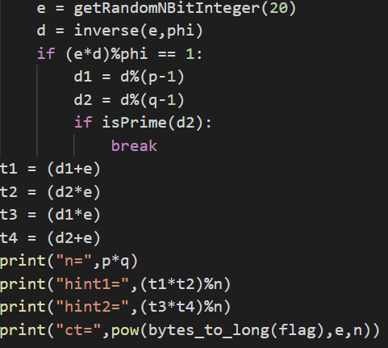
Too hints
Did I give you many hints?
ファイル：problem.py, chal.txt
RSA暗号だが、秘密鍵dを(p-1),(q-1)で割った値について、 これらを何かしらの演算をした結果をヒントとしてもらえる

Slide 45
Too hints
秘密鍵dどころか、公開鍵eもわからない
何とかして、t1~t4を求めたい
hint1,2の2式しかないのに変数はe,d1,d2の3つ
eはbrute forceできる範囲

Slide 46
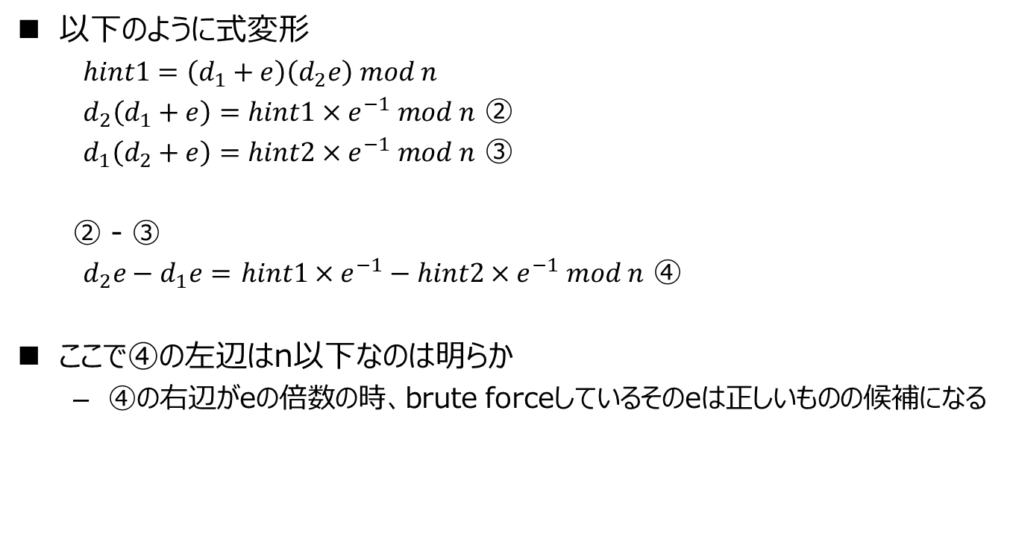
Too hints
以下のように式変形
$hint1=\left(d_{1}+e\right)\left(d_{2}e\right) mod n$
$d_{2}\left(d_{1}+e\right)=hint1×e^{−1} mod n$ ②
$d_{1}\left(d_{2}+e\right)=hint2×e^{−1} mod n$ ③
② - ③
$d_{2}e−d_{1}e=$ $hint1×e^{−1}−hint2×e^{−1} mod n$ ④
ここで④の左辺はn以下なのは明らか
④の右辺がeの倍数の時、brute forceしているそのeは正しいものの候補になる

Slide 47

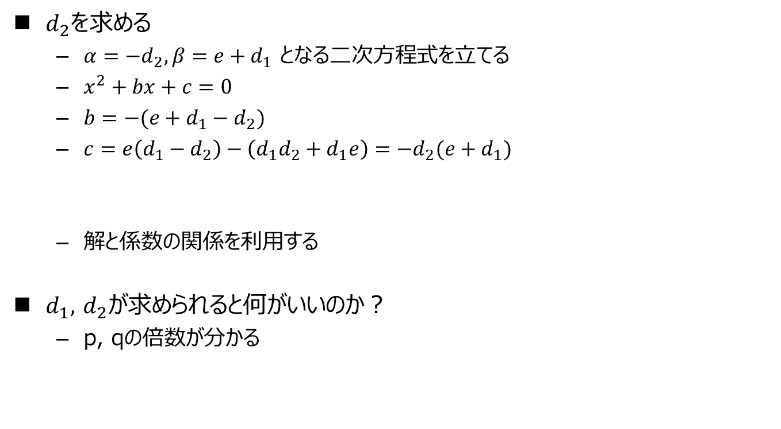
Too hints
$d_{2}$を求める
$α=−d_{2}, β=e+d_{1}$ となる二次方程式を立てる
$x^{2}+bx+c=0$
$b=−(e+d_{1}−d_{2})$
$c=e\left(d_{1}−d_{2}\right)−\left(d_{1}d_{2}+d_{1}e\right)=−d_{2}(e+d_{1})$
解と係数の関係を利用する
$d_{1},$ $d_{2}$が求められると何がいいのか？
p, qの倍数が分かる
$$hint2×e^{−1}$$

Slide 48
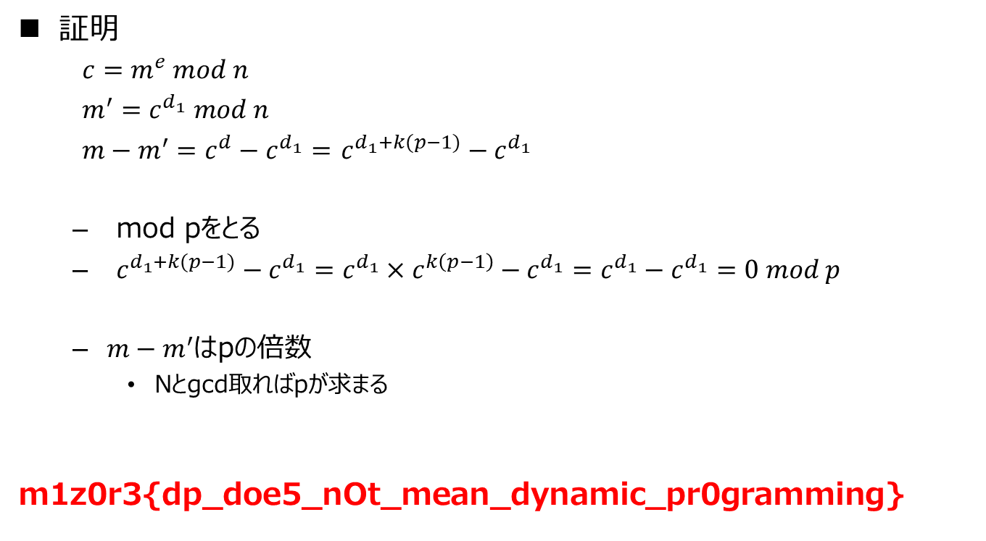
Too hints
証明
$c=m^{e} mod n$
$m^{′}=c^{d_{1}} mod n$
$m−m^{′}=c^{d}−c^{d_{1}}=$ $c^{d_{1}+k(p−1)}−c^{d_{1}}$
mod pをとる
$c^{d_{1}+k(p−1)}−c^{d_{1}}=c^{d_{1}}×c^{k\left(p−1\right)}−c^{d_{1}}=c^{d_{1}}−c^{d_{1}}=0 mod p$
$m−m^{′}$はpの倍数
Nとgcd取ればpが求まる
m1z0r3{dp_doe5_nOt_mean_dynamic_pr0gramming}
フェルマーの小定理より1

Slide 49
参考問題
picoCTF 2021 It's Not My Fault 1
https://play.picoctf.org/practice/challenge/123?category=2&originalEvent=34&page=2
Writeup
https://partender810.hatenablog.com/entry/2021/04/08/131510#Its-Not-My-Fault-1-100pt

